Slide 1
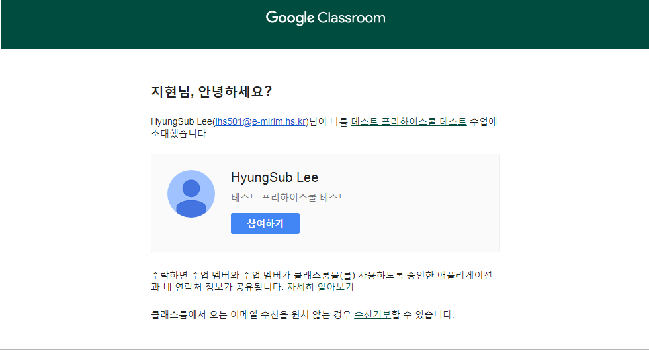
e-mirim.hs.kr계정으로 접속하여 초대 메일에서 참여하기 클릭!

Slide 2
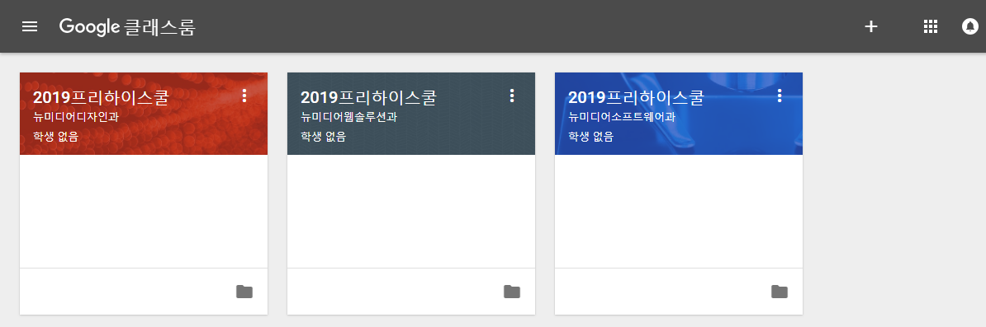
자신의 과에 맞는 수업으로 입장!

Slide 3
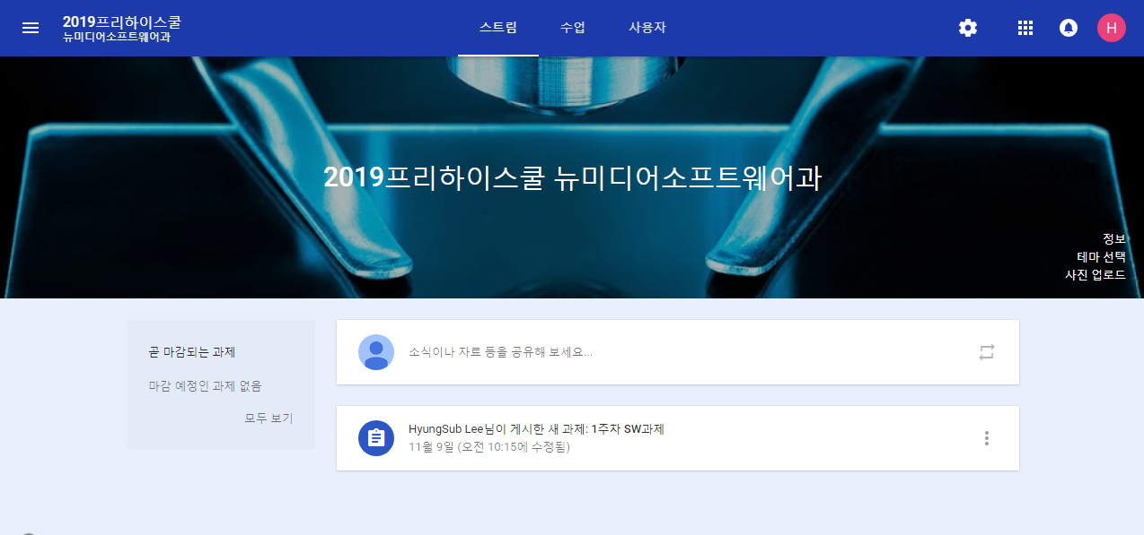
개설되어 있는 수업의 과제를 클릭

Slide 4
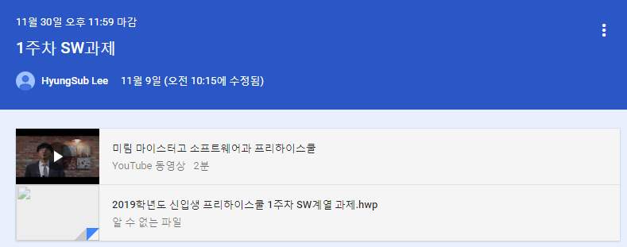
과제 설명 영상을 시청

Slide 5
첨부된 문서를 링크를 눌러 다운!!

Slide 6
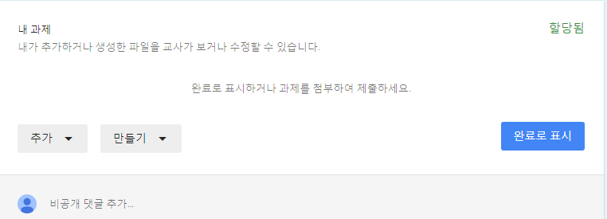
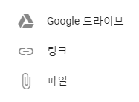
과제를 제출하려면 추가 버튼을 클릭!
파일을 클릭

Slide 7
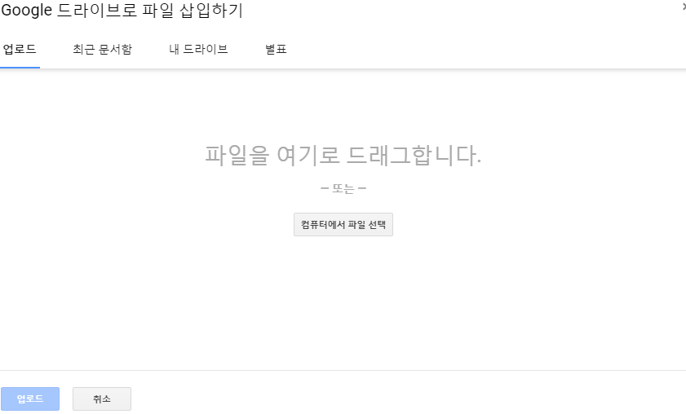
컴퓨터에서 파일 선택을 클릭!

Slide 8
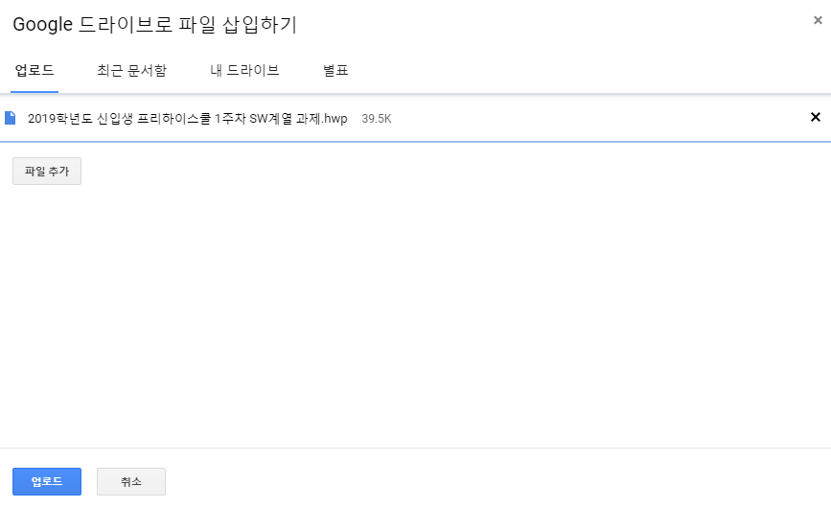
제출할 과제를 선택했으면 업로드를 클릭!!

Slide 9
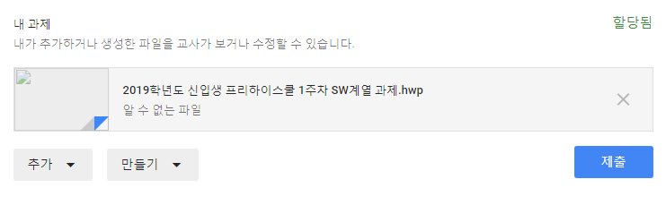
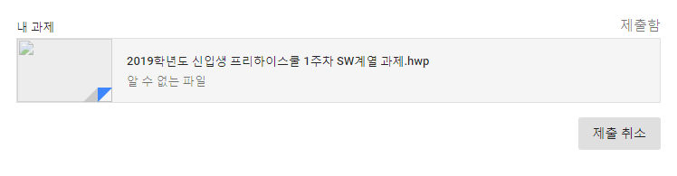
업로드가 완료 되었으면 제출을 클릭!!
제출이 완료되면 제출함으로 바뀝니다.

